Slide 1



TRƯỜNG TIỂU HỌC ……
CHÀO MỪNG QUÝ THẦY CÔ
VỀ DỰ GIỜ THĂM LỚP
Môn Toán lớp 3
BÀI 42: ÔN TẬP BIỂU THỨC SỐ (T1)

Slide 2
Thứ……ngày…..tháng…..năm…….
TOÁN
Bài 42: ÔN TẬP BIỂU THỨC SỐ (T1)
1
Tính giá trị của biểu thức.
a)731 - 680 + 19
b) 63 x 2 : 7
c) 14 x 6 - 29
d) 348 + 84 : 6
a)731 - 680 + 19 = 51 + 19
= 70
b) 63 x 2 : 7 = 126 : 7
= 18
c) 14 x 6 – 29 = 84 – 29
= 55
d) 348 + 84 : 6 = 348 + 14
= 362

Slide 3
Thứ……ngày…..tháng…..năm…….
TOÁN
Bài 42: ÔN TẬP BIỂU THỨC SỐ (T1)
2
Mỗi bao gạo cân nặng 30 kg, mỗi bao ngô cân nặng 45kg. Hỏi 3 bao gạo và 1 bao ngô cân nặng bao nhiêu ki – lô – gam?
Bài giải:
Ba bao gạo nặng số kg là:
30 x 3 = 90 (kg)
Cả gạo và ngô nặng số kg là:
90 + 45 = 135 (kg)
Đáp số: 135 kg

Slide 4
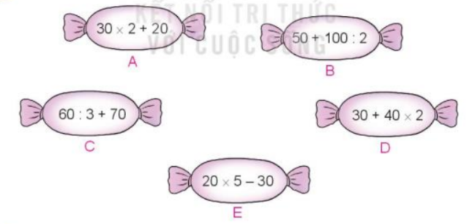
Thứ……ngày…..tháng…..năm…….
TOÁN
Bài 42: ÔN TẬP BIỂU THỨC SỐ (T1)
3
Những biểu thức nào dưới đây có giá trị lớn hơn 80?.
80
100
90
120
70

Slide 5
Thứ……ngày…..tháng…..năm…….
TOÁN
Bài 42: ÔN TẬP BIỂU THỨC SỐ (T1)
5
Đố em !
Chọn phép tính “+; -” thích hợp thay cho dấu “ ?”.
5 5 5 = 5
?
?
Em có thể thực hiện các phép tính:
5 + 5 - 5 = 10 – 5 = 5
5 - 5 + 5 = 0 + 5 = 5

Slide 6

XIN CHÂN THÀNH CẢM ƠN
QUÝ THẦY CÔ GIÁO VÀ CÁC EM
Notes:
6

